Slide 1
Non-profit szervezetek bevételi szerkezetének elemzése

Slide 2
Tartalom
Nemzetközi mintázatok
  Salamon-Anheier (1996) alapján: Kormányzati támogatások és non-profit szektor mérete közti összefüggés vizsgálata
Vállalati szintű mintázatok
  Fischer-Wilsker-Young (2007) alapján: főleg egészségügyi szektorban működő NPO-k vizsgálata
    Egészségügyi területen működő non-profit átlagos bevételei nagyobbak, mint egy átlagos non-profité
    Szervezet kora nem meghatározó
    Eltérő bevételi szerkezet: Eü-ben magasabb programjövedelmek, mint a kultúra területén

Slide 3
Nemzetközi mintázatok
Az Esping-Andersen-féle megközelítés
Kormányzati jóléti kiadások | Non-profit szektor mérete
 |  | Alacsony | Magas
 | Magas | Szociáldemokrata | Korporatista
 | Alacsony | Központosított (Statikus) | Liberális

Slide 4
Nemzetközi mintázatok II.
Lehetséges megközelítés (Salamon és Anheier (1996)): NPO klasszifikációja meghatározza-e a NPO szektor méretét ill. kiadási szerkezetét?
Ehelyett: Klaszterelemzés visszaadja-e a csoportokat?
  Klaszterezés a NPO-szektor mérete, kormányzati kiadások szerint
    Soc Expenditures GDP% - NPO GDP%
    Soc. Expenditures GDP% - NPO sectoral GDP
  Klaszterezés a bevételek megoszlása (díjtételek, kormányzati támogatások, filantrópia nagysága) szerint
  Hierarchikus klaszter, euklideszi metrika, csoportok közötti távolságmax., változók szerinti standardizálás

Slide 5
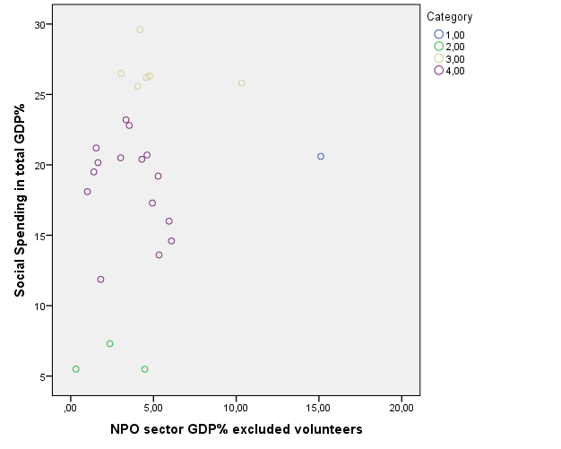
Szociális kiadások GDP%-ában – szektorális GDP a GDP%-ában

Slide 6
Következtetések az I. klaszter alapján
4 klaszter alakul ki, de nem értelmezhető az Esping-Andersen keretben
K-Means klaszterrel újra elvégezve egészen hasonló eredmény adódik
Abszolút szektormérettel értelmezhető az eredmény?

Slide 7
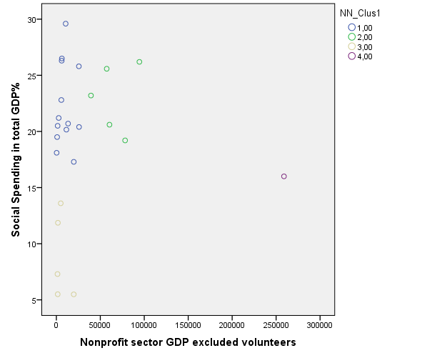
Szociális kiadások GDP%-ban – abszolút szektorális GDP

Slide 8
Következtetések az II. klaszter alapján
Értelmezhető az Esping-Andersen keretben
Egyezések Salamon és Anheier (1996) eredményeivel:
  4 klaszter alakul ki
  Japán külön klaszter
  Skandináv országok szoc. dem besorolást kapnak
  Németo. és Fr.o. korporatista besorolást kap
  Dél-Korea és a dél-amerikai államok központosított besorolást kapnak

Slide 9
Következtetések az I. klaszter alapján
Eltérések Salamon és Anheier (1996) eredményeitől:
  Japán nem a központosított kategóriába kerül, hanem valami liberális jellegűbe (de Japánnál nem alacsony a kormányzati támogatások aránya)
  Olaszország (szoc. dem) és Nagy-Brittannia (liberális) is korporatista kategóriába került

Slide 10
Klaszter II.
Salamon és Anheier (1996):
  Liberális és szoc. dem államokban a magánadományok dominálnak az NPO-finanszírozásban, mert itt az állam az NPO alternatívája
  Korporatista országokban a kormányzati támogatások aránya magas, mert itt az NPO az állam „meghosszabbított keze”
  Központosított államokban egyik támogatási forma sem jelentős

Slide 11
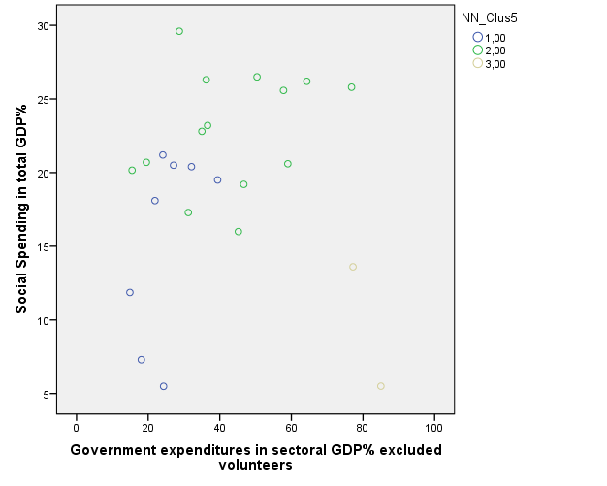
Klaszter II.

Slide 12
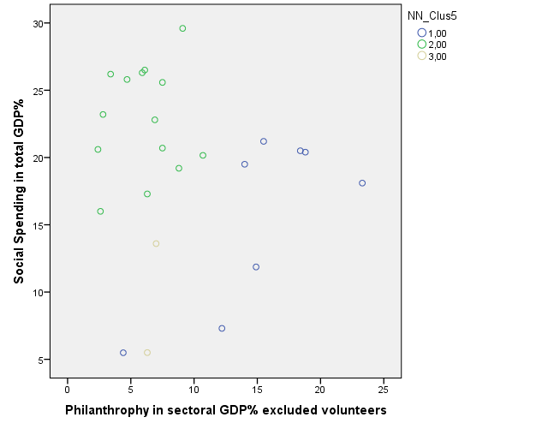
Klaszter II.

Slide 13
Következtetések a II. klaszter alapján
3 csoport:
  1-es csop.: Magas filantrópia, alacsony kormányzati támogatások: liberális és szoc. dem
  2-es csop.: Alacsony filantrópia, magas kormányzati támogatások: korporatista
  3-as csoport: Magas kormányzati támogatás, alacsony filantrópia, és alacsony jóléti kiadások: központosított? (?:Nem teljesen, mert alacsony kormányzati támogatással kéne párosulnia a fentieknek)

Slide 14
Következtetések a II. klaszter alapján II.
Egyezések Salamon és Anheier (1996) eredményeivel:
  A volt szoc. országok és a liberális államok az I. csoportba (liberális és szoc. dem.) kerülnek
  Fr. o. és Németo. a II. csoportba (korporatista) kerül
  A korábbi modell által központosítottnak klasszifikált országok a III. csoportba kerülnek

Slide 15
Következtetések a II. klaszter alapján III.
Eltérések Salamon és Anheier (1996) eredményeitől:
  A Skandináv országok a korporatista csoportba kerülnek
  A korporatista kategóriába kerül az összes olyan ország, amelyet Salamon és Anheier (1996) nem sorol ugyan ide, de a korábbi modell igen.

Slide 16
Szervezeti bevételi jellemzők
NPO-k bevételi adataira lineáris regresszió
Magyarázó változók:
  NPO teljes állású munkaereje
  NPO önkénteseinek száma
  NPO kora

Slide 17
Szervezeti bevételi jellemzők II.
Vizsgált hipotézisek (Fischer-Wilsker-Young (2007) alapján):
  H1:Egészségügyben működő NPO átlagosan magasabb bevétellel bír
  H2:Az egészségügyben működő szervezet kora nem meghatározó
  H3:Eltérő bevételi szerkezet: Eü-ben magasabb a programjövedelmek aránya, mint a kultúra területén

Slide 18
Egészségügyben működő NPO átlagos bevételeinek viszonya egy átlagos NPO-hoz (H1)
Lineáris regresszió a teljes bevételre az összes NPO-t figyelembe véve - Lin. regresszió a teljes bevételre az egészségügyi NPO-kat figyelembe véve

Slide 19
Eredmények
Összes NPO-ra (R²=0,205):
Egészségügyi NPO-ra (R²=0,0807)

Slide 20
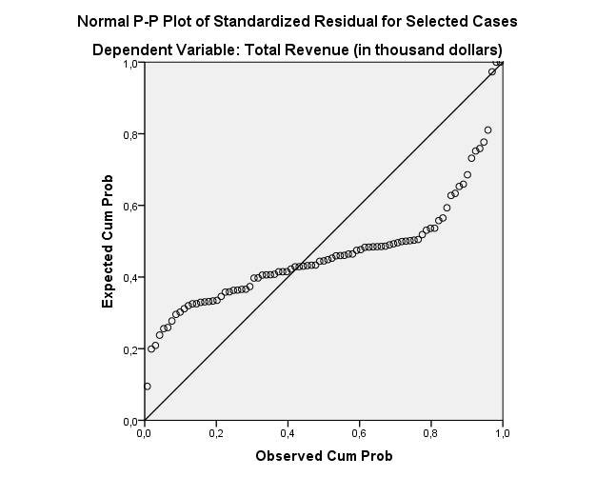
Probléma: A modell rosszul specifikált a teljes NPO-kat nézve

Slide 21
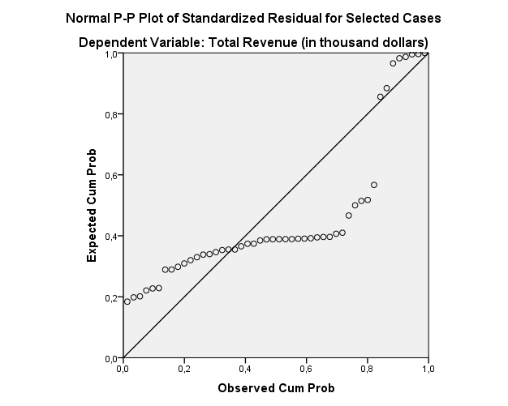
Probléma: A modell rosszul specifikált az eü-i NPO-kra nézve

Slide 22
Következtetések
Eü-i NPO átlagosan magasabb bevételre tesz szert
De:
  A konstans az eü NPO-k esetében eleve nem szignifikáns!
  A modell a teljes NPO-kra nézve rosszul specifikált
  A modell az eü-i NPO-kra nézve is rosszul specifikált

Slide 23
Az egészségügyben működő szervezet kora (H2)
Valószínűleg strukturális törés az eü-i NPO-kat tekintve is külön regresszió a kórházakra és az egyéb eü-i NPO-kra
H2’: Az egészségügyben működő kis méretű NPO-k kora nem meghatározó

Slide 24
Eredmények
R²=0,528 mellett

Slide 25
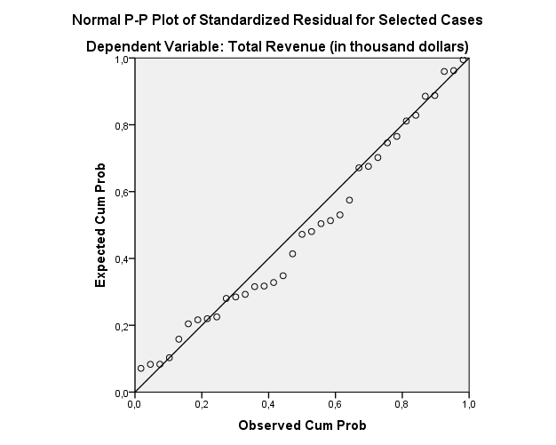
A reziduumok normalitása

Slide 26
Következtetések
A vállalat kora bent marad, mint magyarázó változó a modellben (3%-os szignifikancia szinten)
De
  Alacsony a mintaelemszám
  A reziduum nem teljesen normális eloszlású
  (Viszont mindezek ellenére jó a modell magyarázó ereje)

Slide 27
Magasabb programjövedelmek az eü-ben (H3)
Két lehetőség a tesztelésre és kettő a mintákra:
  Minták:
    Összes eü-i NPO
    Átlagos-kis méretű NPO-k
  Tesztelés:
    Lin. Regresszió a programjövedelmekre, és ezek konstansainak összehasonlítása
    T-próba

Slide 28
Eredmények
A kulturális szektor esetében is rosszul specifikált a modell, így a lin. regressziós megoldás nem jó. Helyette: t-próba
Átlagos méretű NPO-kkal is a különbség már szignifikáns

Slide 29
Köszönöm a figyelmet!

